Slide 1

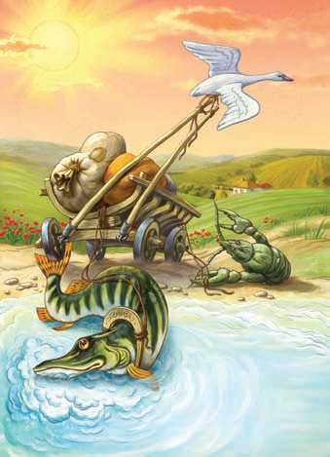
Крылов
Иван
Андреевич
басня
«Лебедь, Рак и Щука»

Slide 2
На этом уроке мы вспомним,
что такое басня,
узнаем об интересном памятнике великому баснописцу,
выучим новые слова и словосочетания,
прочтём басню «Лебедь, Щука и Рак», разберём её, выполним задания.

Slide 3
БАСНЯ
это рассказ, чаще всего в сти­хо­твор­ной форме, который содержит в себе поучение, совет или мораль

Slide 4
Для чего нужны нам басни?
1. Басни занимают весомое место в литературе и играют важную роль в жизни людей.
2. Они нужны для того, чтобы люди могли избавляться от своих пороков, т. е. от дурных привычек.

Slide 5
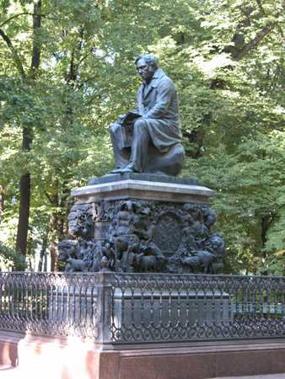
Памятник
Ивану
Андреевичу
Крылову
.

Slide 6
На предыдущем уроке
мы узнали, что Иван Андреевич Крылов был великим русским баснописцем. По всей стране ему возведены памятники.
Один из них стоит в Санкт-Петербурге,
в Летнем саду, где любил гулять дедушка Крылов. Памятник выполнен скульптором П. Клодтом.

Slide 7
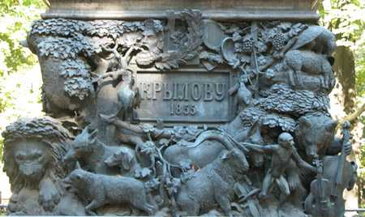

Slide 8
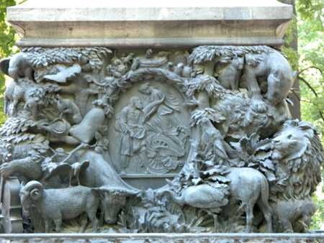

Slide 9
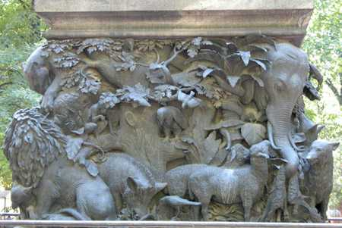

Slide 10
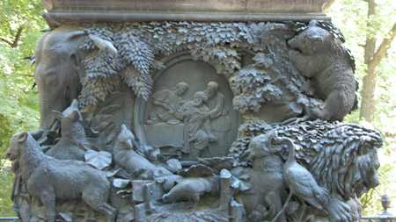

Slide 11
Пьедестал памятника украшают фигурки героев басен Крылова. Многие выражения из басен дедушки Крылова стали крылатыми. Мы часто их произносим, даже не задумываясь, что эти слова впервые произнесли герои Крылова. Вспомним их и назовём басни, из которых взяты эти строчки.

Slide 12
У сильного всегда бессильный виноват.
(басня «Волк и Ягнёнок»);
Сильнее кошки зверя нет.
(басня «Мышь и Крыса»);
А Васька слушает, да ест.
(басня «Кот и повар»);

Slide 13
Видит око, да зуб неймет.
(басня «Лисица и виноград»);
Чтоб музыкантом быть,
так надобно уменье.
(басня «Квартет»).

Slide 14
Словарная работа
Из кожи лезут вон – очень стараются.
Лад – согласие, мир, порядок.
Впряглись – в повозку, в телегу; принялись за трудную работу.
Поклажа – груз или багаж.

Slide 15
Словарная работа
Воз – колёсная повозка или сани с кладью.
А воз и ныне там – воз стоит на прежнем месте.
А возу все нет ходу – герои не сдвинули воз с места.

Slide 16
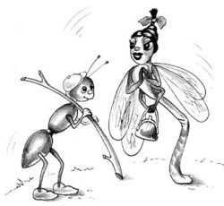
ФИЗКУЛЬТМИНУТКА
Нёс однажды Муравей
Две травинки для дверей.
На полянке под кустом
Муравьишка строит дом,
Лишь снежок запорошит,
Стрекоза к нему спешит.
- Ты, Кума, не торопись,
А за дело-ка возьмись.
Раз, два, три, четыре, пять –
Начинаем приседать!

Slide 17
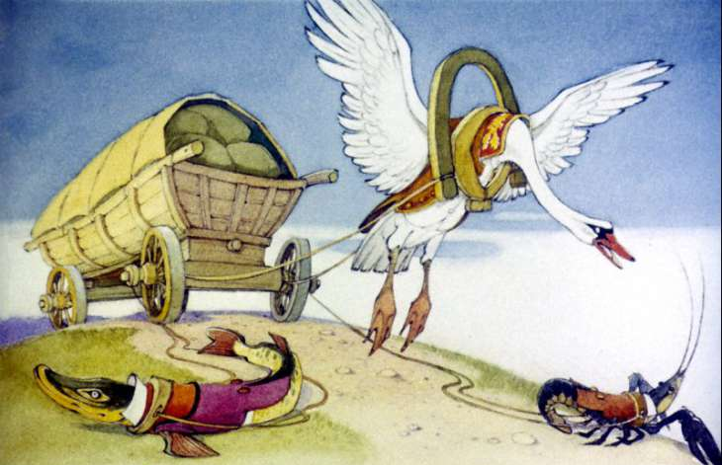
Басня «Лебедь, Щука и Рак»

Slide 18
Басня «Лебедь, Щука и Рак»
Когда в товарищах согласья нет,
На лад их дело не пойдет,
И выйдет из него не дело, только мука.

Slide 19
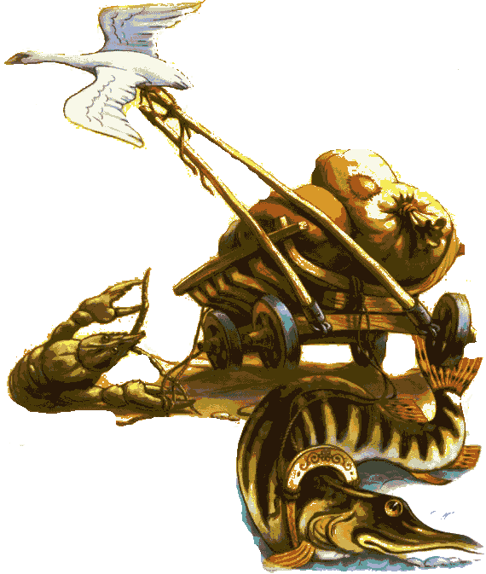
Однажды Лебедь, Рак да Щука
Везти с поклажей воз взялись
И вместе трое все в него впряглись;
Из кожи лезут вон, а возу все нет ходу!

Slide 20
Поклажа бы для них казалась и легка:
Да Лебедь рвется в облака,
Рак пятится назад, а Щука тянет в воду.
Кто виноват из них, кто прав, - судить не нам;
Да только воз и ныне там.

Slide 21
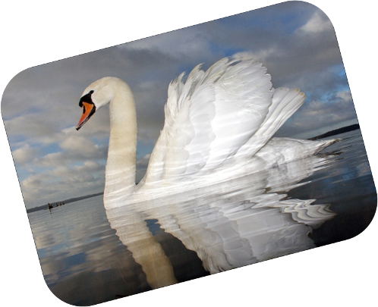
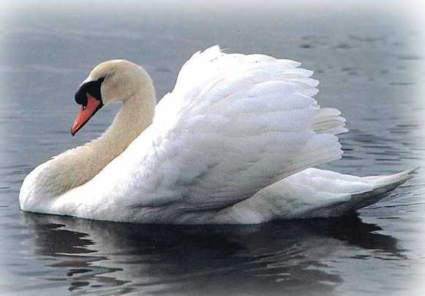
Лебедь
это большая сильная птица, летает на высоте, у неё большой размах крыльев.

Slide 22
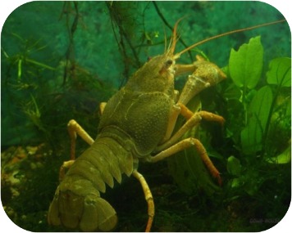
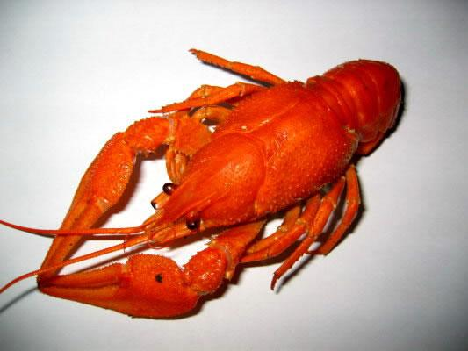
Рак
Рак двигается по-особенному. Он пятится назад. А живёт рак под корягами.

Slide 23
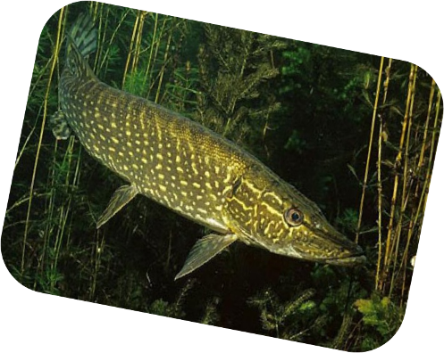
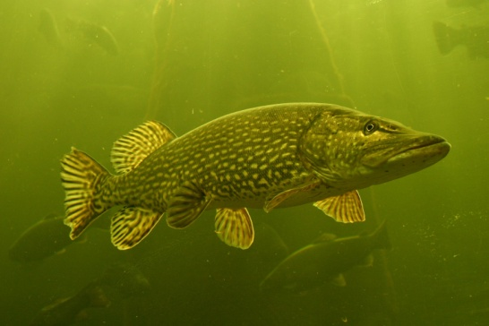
Щука
Щука плавает в озере куда захочет.

Slide 24
Что однажды задумали сделать
Лебедь, Щука и Рак?
Однажды Лебедь, Рак да Щука
Везти с поклажей воз взялись.

Slide 25
Как они старались выполнить работу?
Из кожи лезут вон.

Slide 26
Получилась ли их затея?
А возу все нет ходу

Slide 27
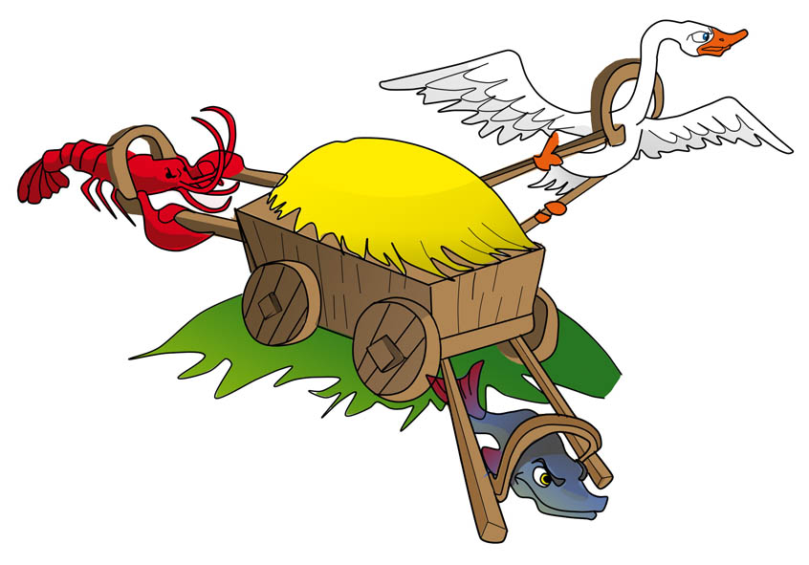
Случайно ли подобрал
И.А. Крылов именно этих героев?

Slide 28
Прочитай отрывок из басни и найди слова, которые помогают увидеть образ каждого героя.

Slide 29
Из кожи лезут вон, а возу все нет ходу!
Поклажа бы для них казалась и легка:
Да Лебедь рвется в облака,
Рак пятится назад, а Щука тянет в воду.
Кто виноват из них, кто прав, - судить не нам;
Да только воз и ныне там.

Slide 30
Из кожи лезут вон, а возу все нет ходу!
Поклажа бы для них казалась и легка:
Да Лебедь рвется в облака,
Рак пятится назад, а Щука тянет в воду.
Кто виноват из них, кто прав, - судить не нам;
Да только воз и ныне там.

Slide 31
Лебедь рвется в облака –
он стремительный, упрямый, быстрый
Рак пятится назад –
он неповоротливый, нерасторопный
Щука тянет в воду –
настойчиво выполняет своё дело

Slide 32
Что главного они не сделали?
1. не спели вместе
2. не договорились, как будут действовать
3. не пригласили на помощь кого-то более сильного

Slide 33
Определи, какая пословица соответствует басне
Без труда не выловишь и рыбку из пруда.
Много захочешь последнее потеряешь.
Дружно негрузно, а врозь –
хоть брось.

Slide 34
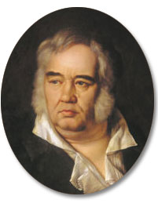
У читателей вызывает
улыбку то, как герои
выполняли свою работу.
Но этот смех добрый, не
злой.
Мораль басни такова:
Когда в товарищах согласья нет,
На лад их дело не пойдет.

Slide 35
О чём стоит задуматься после чтения басни Ивана Андреевича Крылова?
В любом деле нужно действовать сообща и дружно

Slide 36
Игра «Верно – Неверно»
Верно ли, что басня о дружбе?
Верно ли, что Лебедь, Рак и Щука в воз впряглись?
Верно ли, что воз стал причиной их разлада?
Верно ли, что каждый из героев стремился достичь своей цели?
Верно ли, что старания героев басни были ненапрасными?
Верно ли, что И. Крылов своих героев наделил характерами людей?
Верно ли, что без согласья любое дело по плечу?

Slide 37
Домашнее задание
Выучить наизусть басню «Лебедь, Щука и Рак». Выразительно её прочитать.
2. Нарисовать героев басни «Лебедь,
Щука и Рак» так, как вы их себе
представляете.

Slide 38
Домашнее задание
Выучить наизусть басню «Лебедь, Щука и Рак». Выразительно её прочитать.
2. Нарисовать героев басни «Лебедь,
Щука и Рак» так, как вы их себе
представляете.

